Slide 1

Secretaria General del Ayuntamiento
Dirección de Delegaciones y Agencias Municipales
DELEGACIÓN MUNICIPAL LÓPEZ COTILLA
INFORME MENSUAL JULIO 2020

Slide 2
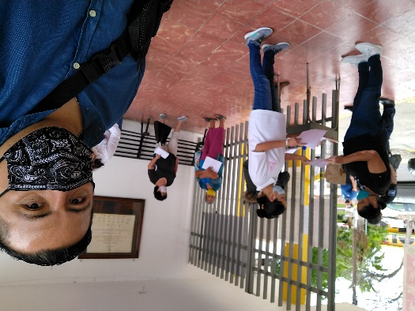
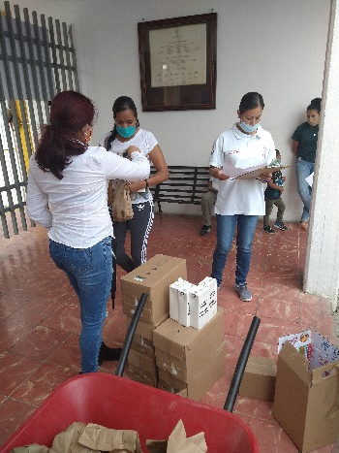
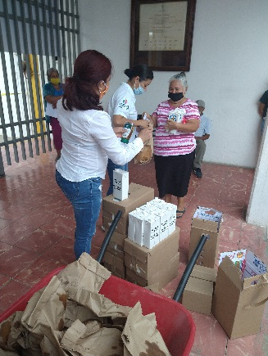
COVID19 / Visita a colonias
JULIO 2020
El viernes 26 de junio con motivo de la contingencia de COVID-19 personal de esta delegación realizamos la entrega de pan, leche y miel a las personas mas afectadas de la colonia López Cotilla.

Slide 3
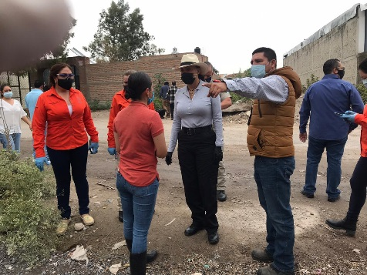
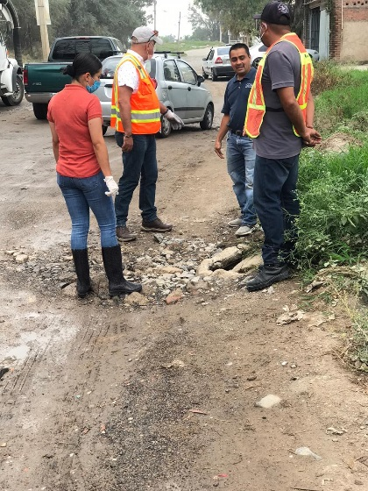
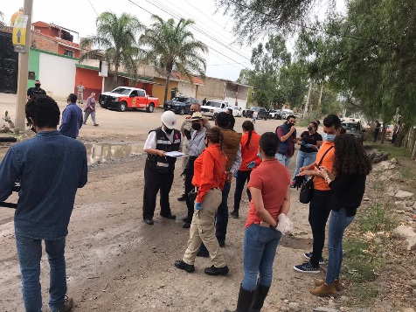
03. Visita a colonias / valle de la misericordia
JULIO 2020
El miércoles 01 de julio acompañamos a nuestra presidenta municipal a dar un recorrido por la colonia Valle de la Misericordia para atender los temas que aquejan en relación a la calle Antiguo Camino a Santa Cruz del Valle.

Slide 4
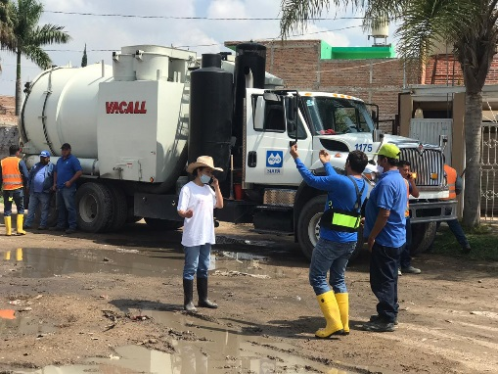
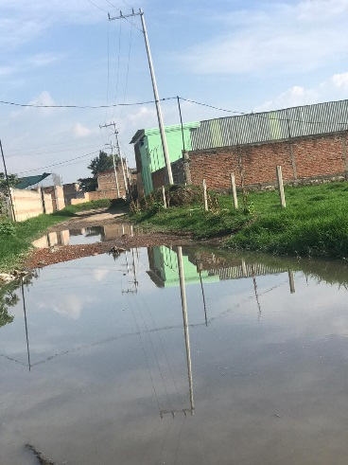
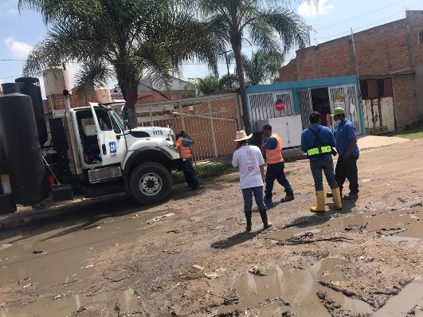
04. Brigadas de mantenimiento/ desazolve de drenaje
JULIO 2020
El miércoles 01 de julio realizamos un recorrido por la colonia Valle de la Misericordia en conjunto con personal del SIAPA para que se llevara a cabo el desazolve de drenaje por medio del vactor en dicha colonia, toda vez que la misma en temporal de lluvias sufre mucho de inundaciones.

Slide 5
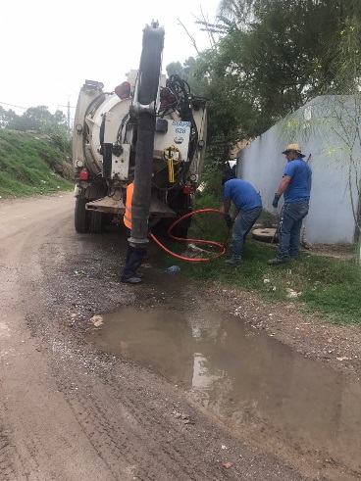
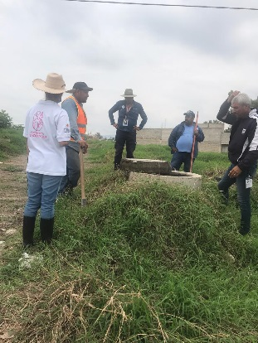
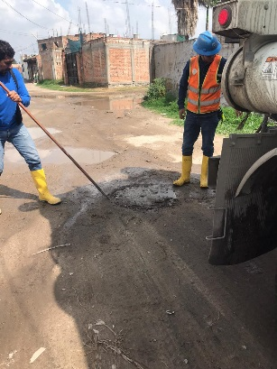
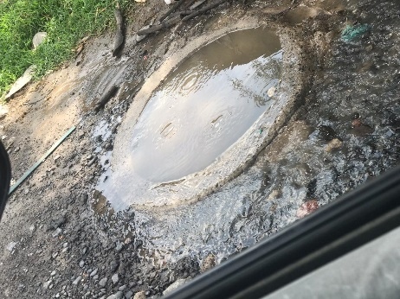
04. Brigadas de mantenimiento/ desazolve de drenaje
JULIO 2020
El jueves 02 de julio personal de esta delegación en conjunto con personal de SIAPA continuamos con el desazolve de drenaje en la colonia Valle de la Misericordia.

Slide 6
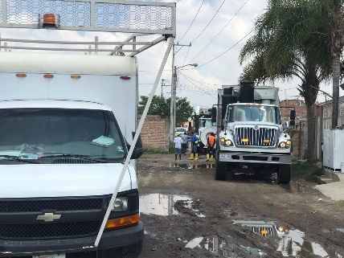
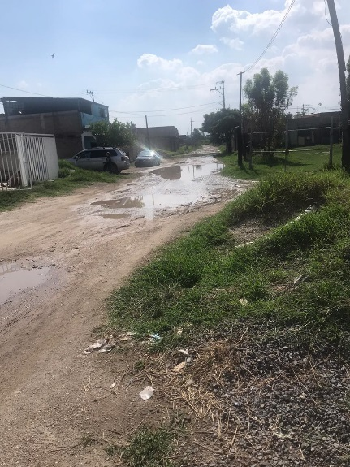
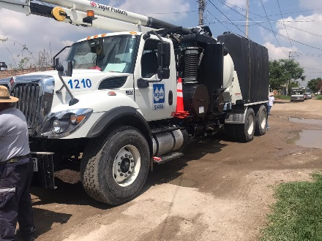
04. Brigadas de mantenimiento/ desazolve de drenaje
JULIO 2020
El viernes 03 de julio personal de esta delegación en conjunto con personal de SIAPA continuamos con el desazolve de drenaje en la colonia Valle de la Misericordia y en la colonia la Aurora.

Slide 7
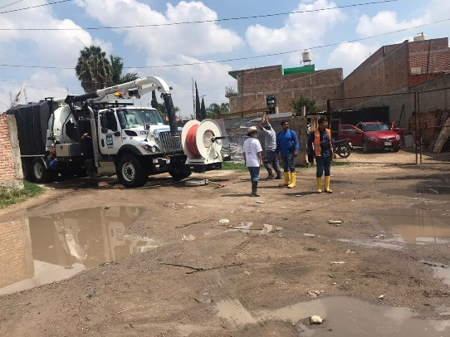
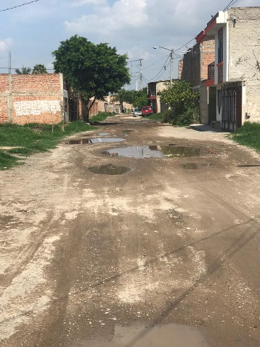
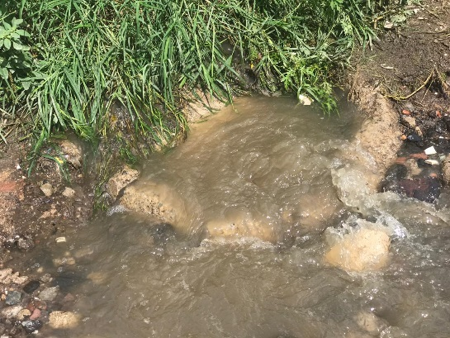
04. Brigadas de mantenimiento/ desazolve de drenaje
JULIO 2020
El sábado 04 de julio personal de esta delegación en conjunto con personal de SIAPA continuamos con el desazolve de drenaje en la colonia Valle de la Misericordia y en la colonia la Aurora.

Slide 8
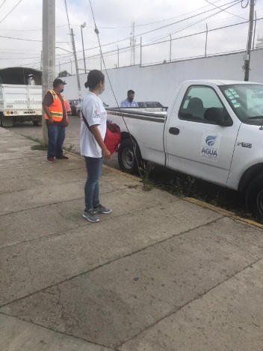
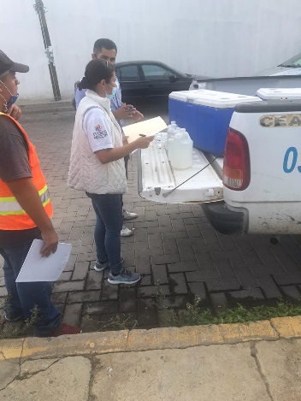
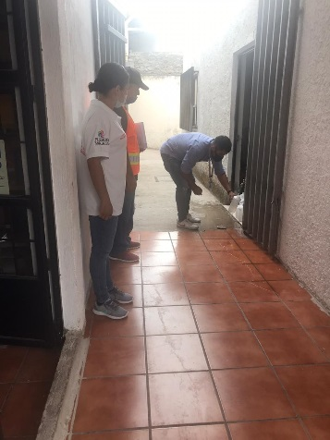
06. Apoyo a dependencias / apoyo a las comisión nacional del Agua
JULIO 2020
El lunes 06 de julio personal de esta delegación acompañamos al personal de la Comisión Nacional del Agua a realizar una supervisión en el pozo de agua de la colonia López Cotilla.

Slide 9
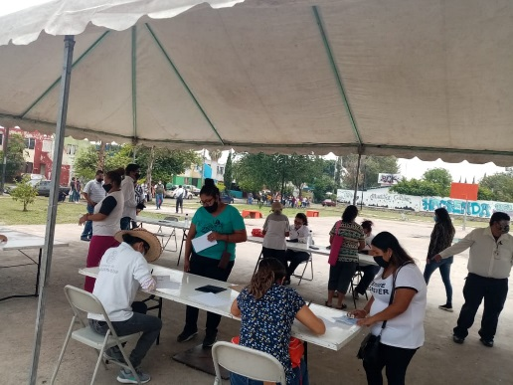
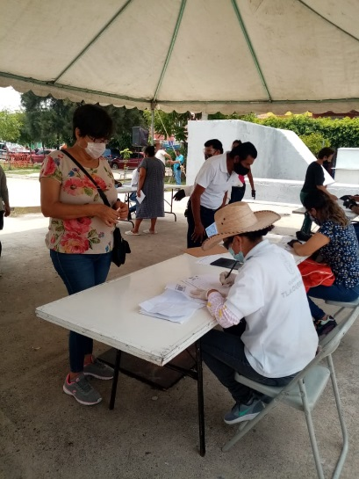
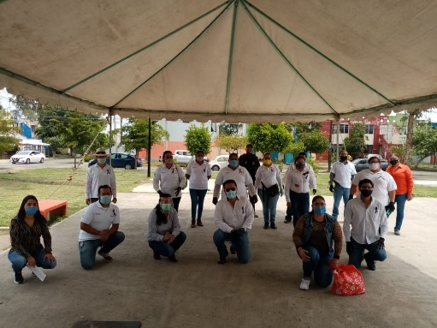
COVID19 / Visita a colonias
JULIO 2020
El martes 07 de julio con motivo de la contingencia de COVID-19 personal de esta delegación en compañía del personal de las demás delegaciones y agencias municipales realizamos la entrega de despensas y leche a las personas mas afectadas de la colonia Haciendas del Real.

Slide 10
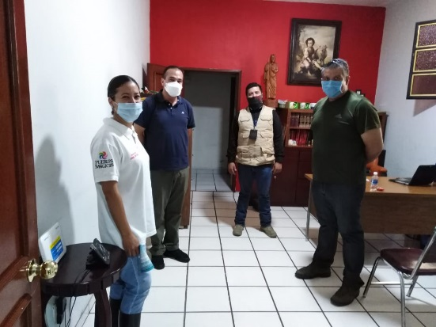
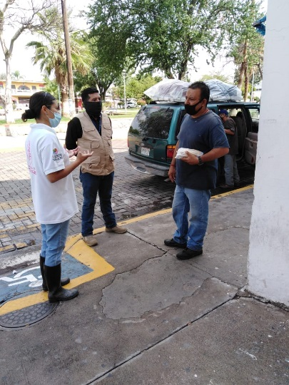
07. Actividades complementarias / reunión
JULIO 2020
El jueves 09 de julio nos reunimos con personal del área de prevención del delito y de la iglesia de López Cotilla para tratar asuntos concernientes a la prevención para el grupo de jóvenes de la iglesia.

Slide 11
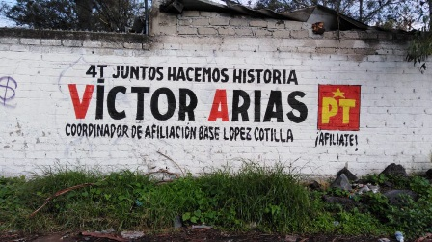
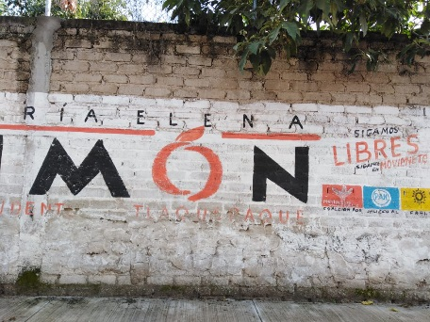
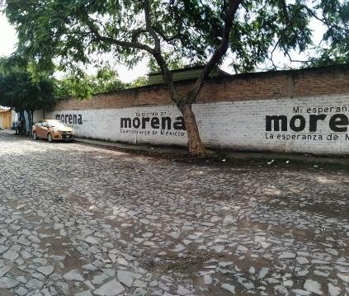
3. Visita a colonias / censo bardas
JULIO 2020
El lunes 13 de julio realizamos un censo en todas las colonias pertenecientes a esta delegación para detectar bardas rotuladas por partidos políticos para después de tener un conteo y ubicación poder comenzar con la gestión para la pinta de las mismas como programa de mejoramiento urbano.

Slide 12
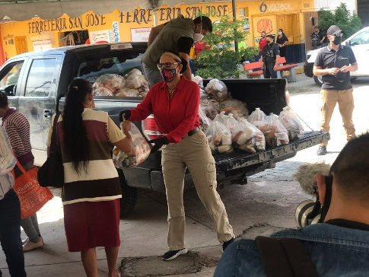
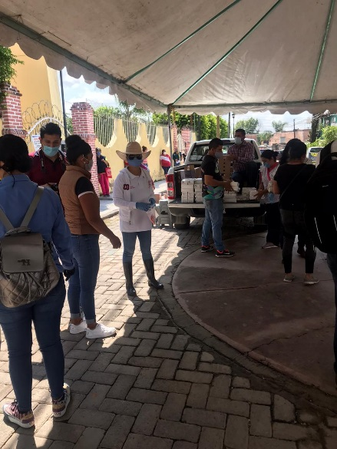
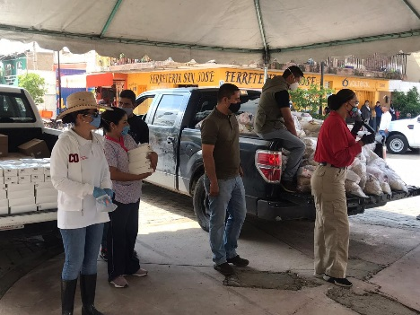
COVID19 / Visita a colonias
JULIO 2020
El martes 14 de julio con motivo de la contingencia de COVID-19 personal de esta delegación y de las demás delegaciones y agencias municipales acompañamos a nuestra presidenta municipal a la entrega de despensas y leche a las personas mas afectadas de la colonia Artesanos.

Slide 13
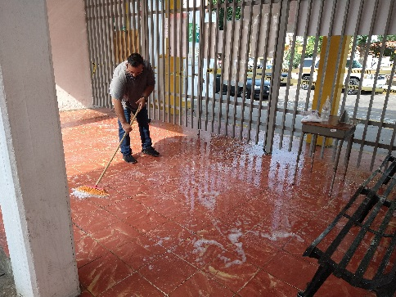
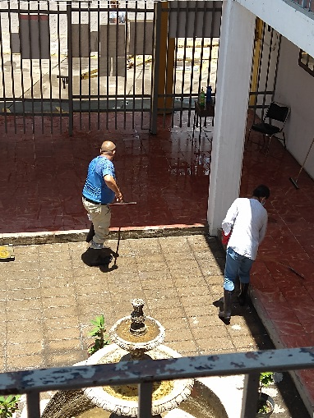
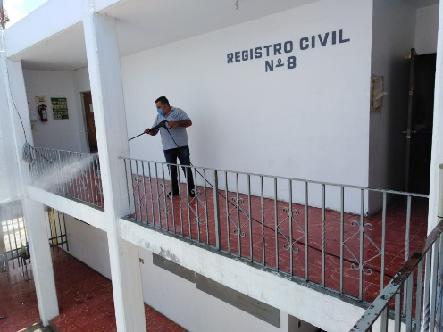
COVID19 / Brigadas de mantenimiento
JULIO 2020
Todos los días personal de esta delegación realizamos limpieza y sanitización de las instalaciones de la delegación con motivo de la contingencia de COVID-19, esto como medida preventiva y de higiene para salvaguardar la salud de todo el personal que labora en esta delegación y sobre todo de los ciudadanos que acuden a realizar un tramité.

Slide 14
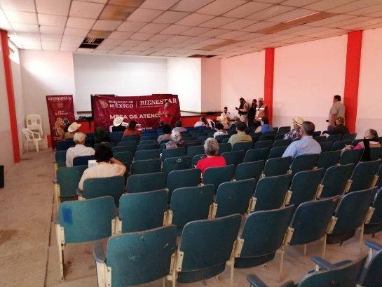
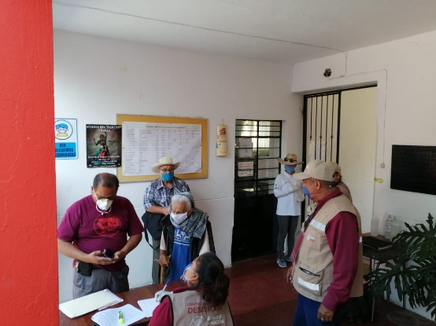
06. Apoyo a dependencias / entrega de apoyos federales
JULIO 2020
El miércoles 15 personal de esta delegación acompaño y apoyó a personal del gobierno federal para la entrega de apoyos sociales en la colonia Santa Anita

Slide 15
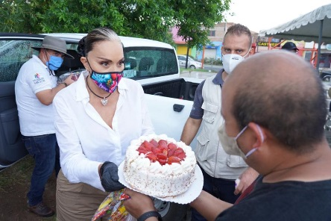
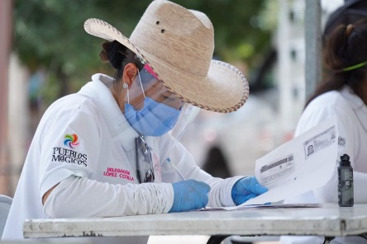
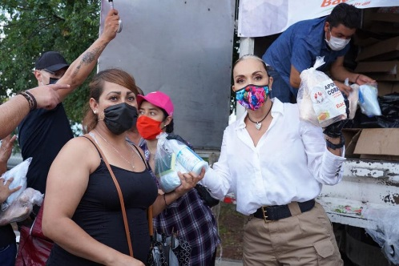
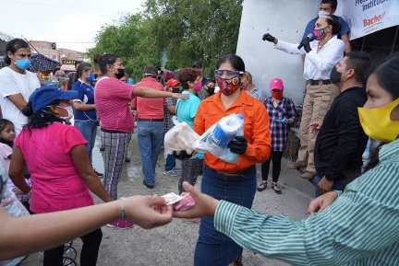
COVID19 / Visita a colonias
JULIO 2020
El miércoles 15 de julio con motivo de la contingencia de COVID-19 personal de esta delegación y de las demás delegaciones y agencias municipales acompañamos a nuestra presidenta municipal a la entrega de comida, productos de limpieza, pastel y gelatina a las personas mas afectadas de la colonia Parques de la Victoria.

Slide 16
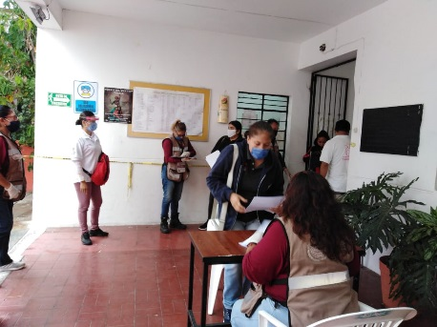
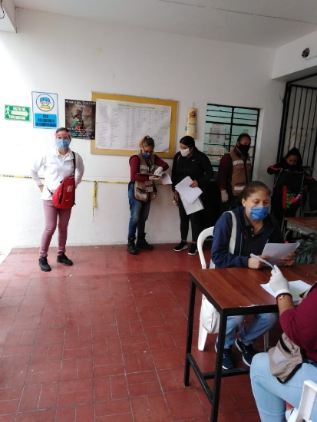
06. Apoyo a dependencias / entrega de apoyos federales
JULIO 2020
El jueves 16 de julio personal de esta delegación acompaño y apoyó a personal del gobierno federal para la entrega de apoyos sociales en la colonia Santa Anita

Slide 17
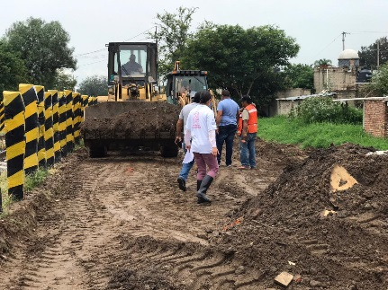
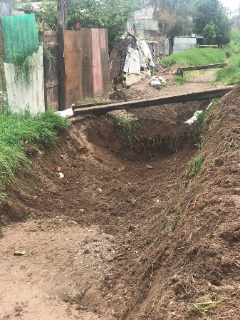
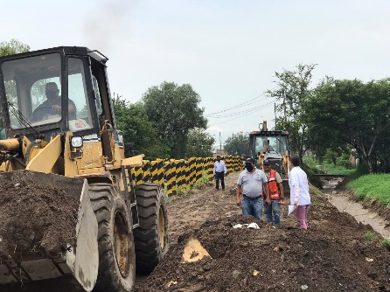
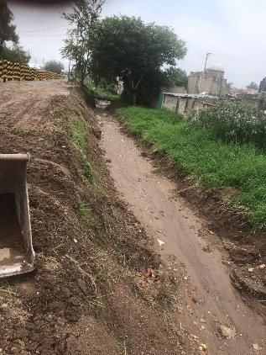
04. Brigadas de mantenimiento / limpieza canaleta pluvial
JULIO 2020
El jueves 16 de julio acudimos en conjunto con personal de maquinaria pesada a la colonia Huerta de Peña para realizar la limpieza de canaleta pluvial que se ubica a un costado de la vía Manzanillo.

Slide 18
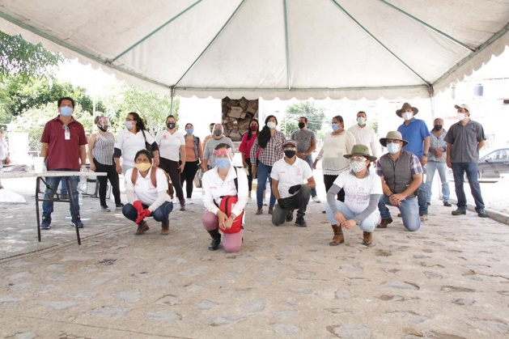
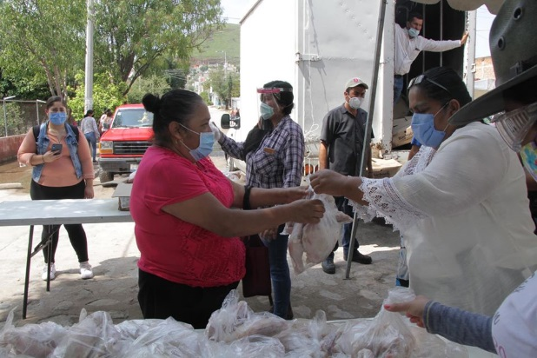
COVID19 / Visita a colonias
JULIO 2020
El jueves 16 de julio con motivo de la contingencia de COVID-19 personal de esta delegación y de las demás delegaciones y agencias municipales realizamos la entrega de pollo a las personas mas afectadas de la colonia Jardines de Santa María

Slide 19




03. Visita a colonias / Parques de Santa Cruz del valle
JULIO 2020
El viernes 17 de julio personal de esta delegación visitamos la colonia Parques de Santa Cruz para supervisar la petición que hicimos al SIAPA para que realizaran el desazolve del drenaje de la calle San Ignacio

Slide 20



COVID19 / Visita a colonias.
JULIO 2020
El viernes 17 de julio con motivo de la contingencia de COVID-19 personal de esta delegación y de las demás delegaciones y agencias municipales realizamos la entrega de comida , gelatina y pastel a las personas mas afectadas de la colonia Ojo de Agua de Santa Anita.

Slide 21



COVID19 / Visita a colonias
JULIO 2020
El viernes 17 de julio con motivo de la contingencia de COVID-19 personal de esta delegación y de las demás delegaciones y agencias municipales realizamos la entrega de pollo y pastel a las personas mas afectadas de la colonia el Barrancón en la delegación López Cotilla.

Slide 22



COVID19 / Visita a colonias
JULIO 2020
El domingo 19 de julio con motivo de la contingencia de COVID-19 personal de esta delegación y de las demás delegaciones y agencias municipales realizamos la entrega de pollo a las personas mas afectadas de la colonia Guayabitos.

Slide 23




COVID19 / Brigadas de mantenimiento
JULIO 2020
El martes 21 de julio con motivo de la contingencia de COVID-19 personal del área de acudió a estas oficinas para realizar la esterilización de las instalaciones como prevención del COVID-19 y también realizaron la fumigación contra el dengue.

Slide 24



5. Mejoramiento del medio ambiente / reforestación
JULIO 2020
El miércoles 22 de julio personal de esta delegación acudimos a plantar 19 árboles en la colonia Artesanos sobre la avenida que lleva su mismo nombre, esto como medida de mejoramiento del medio ambiente y rescate de áreas públicas.

Slide 25



COVID19 / Visita a colonias
JULIO 2020
El jueves 23 de julio con motivo de la contingencia de COVID-19 personal de esta delegación y de las demás delegaciones y agencias municipales a acompañamos a nuestra presidenta municipal a realizar la entrega de despensas y leche a las personas mas afectadas de la colonia ojo de agua en Santa Anita.

Slide 26




COVID19 / Brigadas de mantenimiento
JULIO 2020
Como parte de prevención y a falta de personal de limpieza, personal de esta delegación municipal realizamos continuamente la limpieza con agua , jabón y cloro de todas las instalaciones de la delegación para así prevenir cualquier brote de COVID-19.

Slide 27



COVID19 / Visita a colonias
JULIO 2020
El Viernes 24 de julio con motivo de la contingencia de COVID-19 personal de esta delegación y de las demás delegaciones y agencias municipales a realizamos la entrega de pollo fresco a las personas mas afectadas de la colonia ojo de agua en La Ladrillera.

